Slide 1
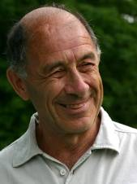
БРЕЙН-РИНГ
Подготовила:
Шлыкова Людмила Викторовна, учитель математики
МБОУ Некрасовской СОШ,
2023 год

Slide 2
Ход игры
Разминка
Математика в лицах
Логика и интуиция
Логика информатика
Черный ящик

Slide 3
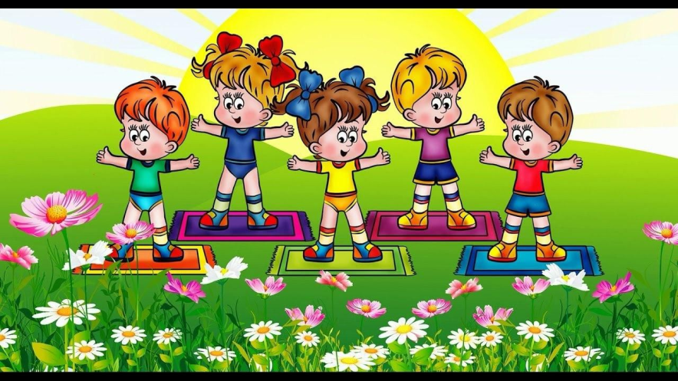
Разминка !

Slide 4
1. Основное устройство ввода информации?
Клавиатура

Slide 5
2. Сколько байт в
одном килобайте ?
1024

Slide 6
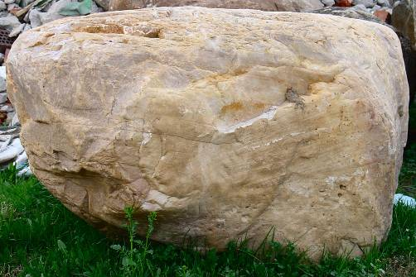
3. Так называют одну из самых древних наук, в переводе означающую “землемерие”.

Slide 7
4. Как называется раздел геометрии, который изучает фигуры на плоскости?
Планиметрия

Slide 8
5. Как называется утверждение, которое принимается без доказательств?
АКСИОМА

Slide 9
6. Огнестрельное название жесткого диска?
Винчестер

Slide 10
7. Взаимодействие пользователя и компьютера.
Интерфейс

Slide 11
8. Как называется прямоугольник с равными сторонами?
Квадрат

Slide 12
10.Именованная область данных на носителе информации.
Файл

Slide 13
11.Кипит ли вода внутри макарон при варке?
Нет

Slide 14
12. Предел делимости электрического заряда.
Электрон

Slide 15
Математика в лицах
Математика в лицах

Slide 16
Пифагор

Slide 17
Франсуа Виет

Slide 18
Ковалевская С.В.

Slide 19
Евклид

Slide 20
Рене Декарт

Slide 21
Логика и интуиция

Slide 22
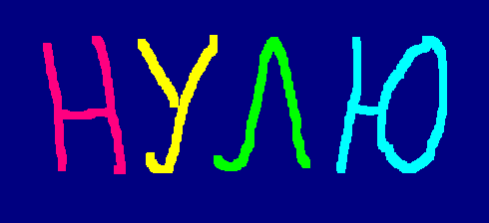
1. Чему равно произведение всех цифр?

Slide 23
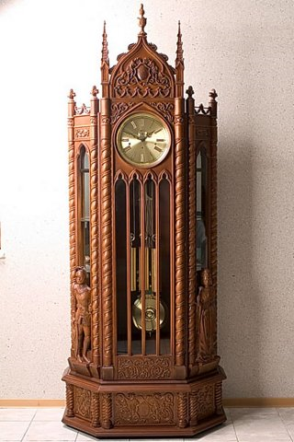
2. В музее большие красивые часы с боем шесть ударов отбивают за 30 секунд ровно. За сколько секунд они отобьют 10 ударов?
За 54 секунды!

Slide 24
3. Арбуз весит 6 кг и поларбуза. Сколько весит арбуз ?
12 кг

Slide 25
4. В банку попал микроб и через 35 минут банка была наполнена микробами, причем известно, что количество микробов ежеминутно удваивались. За сколько минут банка была наполнена микробами
наполовину?
За 34 минуты!

Slide 26
5. Найти градусную меру смежных углов, если они относятся как 1:2

Slide 27
6. Во сколько раз лестница на шестой этаж длиннее лестницы на третий этаж?
6
В 2, 5 раза
5
4
3
2
1

Slide 28
7. Чему равна площадь прямоугольного треугольника со сторонами 4, 6, 10, если высота к большей стороне равна 6?
Такой треугольник не существует! !

Slide 29
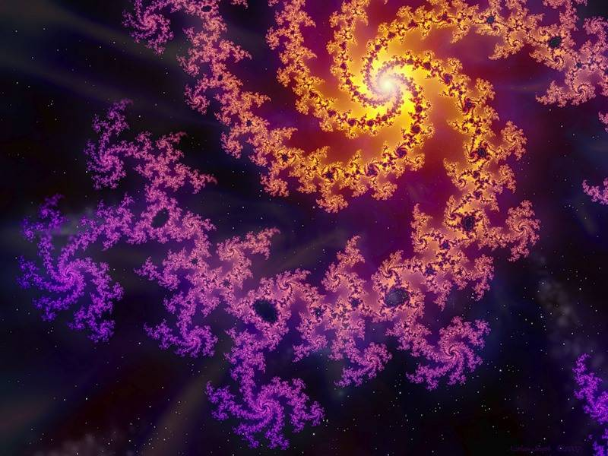
Ребусы

Slide 30
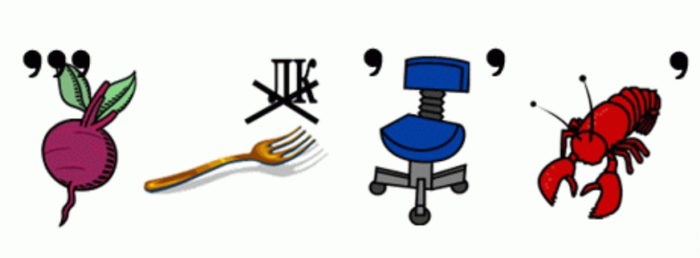
Клавиатура
Клавиатура

Slide 31
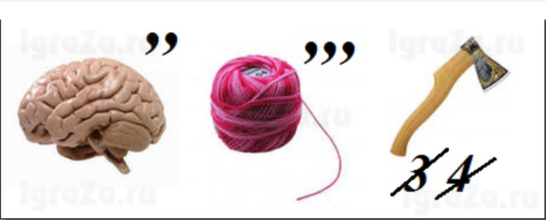
Монитор

Slide 32
Процессор

Slide 33
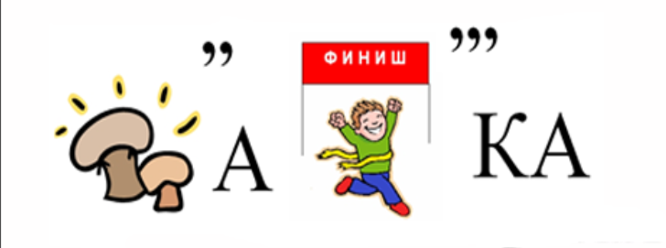
Графика

Slide 34
Логика программиста

Slide 35
школьная
корпоративная
региональная
агентурная
локальная
СЕТЬ

Slide 36
печатная
комбинированная
своевременная
материнская
заработная
ПЛАТА

Slide 37
генетическая
массовая
полная
проверенная
ложная
ИНФОРМАЦИЯ

Slide 38
шахматный
карманный
главный
аналоговый
бортовой
КОМПЬЮТЕР

Slide 39
Черный ящик

Slide 40
Что в черном ящике?
Благодаря этому телу можно доказать упругость газов
Его движение представляет неплохой пример механического движения
Это тело друг некоторых спортсменов
Имеет форму шара
Из-за него плакала Таня

Slide 41
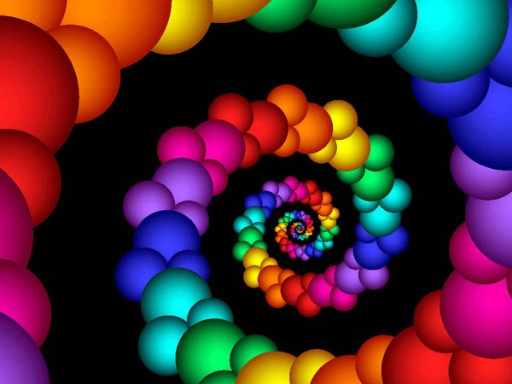
О
Б
И
З
А
С
А
И
Г
П
Р
С
У

